Slide 1

Взаимодействие классных руководителей с советниками директора по воспитанию
1 | МБОУ «Бокситогорская ООШ №1» | 1 | Мулькова Елена Георгиевна
2 | МБОУ «Бокситогорская СОШ №2» | 2 | Брытова Юлия Эдуардовна
3 | МБОУ «Бокситогорская СОШ №3» | 3 | Бойцева Анастасия Владимировна
4 | МБОУ «СОШ №1» города Пикалёво | 4 | Ряннель Елена Геннадьевна
 |  | 5 | Панова Лилия Борисовна
5 | МБОУ «ООШ №2 города Пикалёво» | 6 | Печейкина Светлана Сергеевна
 |  | 7 | Шиловкина Екатерина Евгеньевна
6 | МБОУ «СОШ №3» города Пикалёво | 8 | Карнова Ольга Сергеевна
7 | МБОУ «СОШ №4» города Пикалёво им. А.П. Румянцева | 9 | Евстигнеева Оксана Владимировна
8 | МБОУ «Борская СОШ» | 10 | Цибизова Татьяна Юрьевна
9 | МБОУ «СОШИ п. Ефимовский» | 11 | Хачатрян Юлия Ивановна
10 | МКОУ «Большедворская ООШ» | 12 | Фадина Ольга Валерьевна
11 | МКОУ «Заборьевская ООШ» | 13 | Акимова Татьяна Ефимовна
12 | МКОУ «Подборовская ООШ» | 14 | Королёва Ольга Владимировна
13 | ГАПОУ ЛО «Борский агропромышленный техникум» | 15 | Сергеева Яна Константиновна

Slide 2













Организация взаимодействия
внутри муниципалитета
с привлечением
субъектов воспитания
Педагоги-организаторы, старшие вожатые
Социальные педагоги, педагоги-психологи
Классные руководители
Родители
СУБЪЕКТЫ
ВОСПИТАТЕЛЬНОГО ПРОЦЕССА
Директор
и заместитель директора
по ВР
Советник по воспитанию
и взаимодействию с детскими общественными объединениями
НАВИГАТОРЫ
ДЕТСТВА

Slide 3
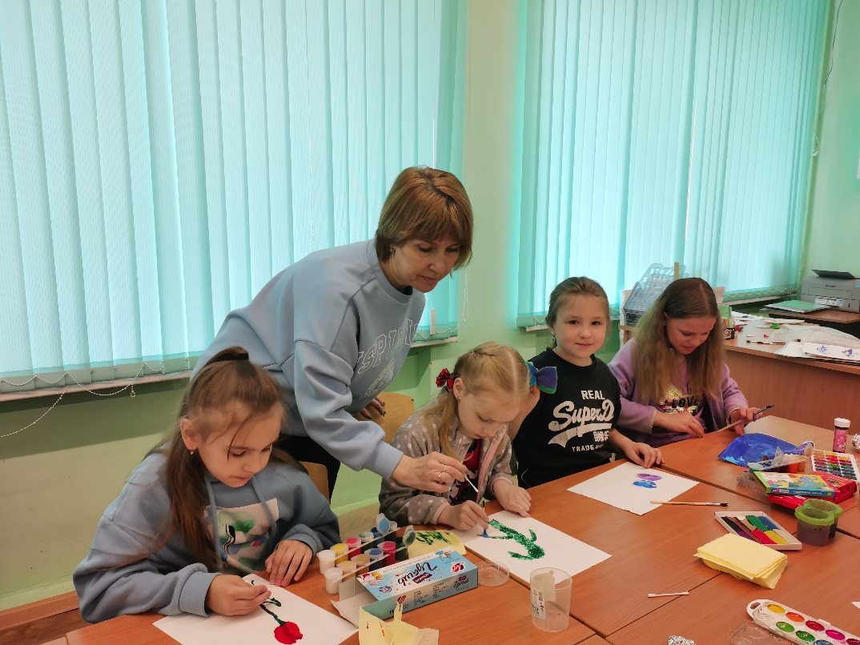
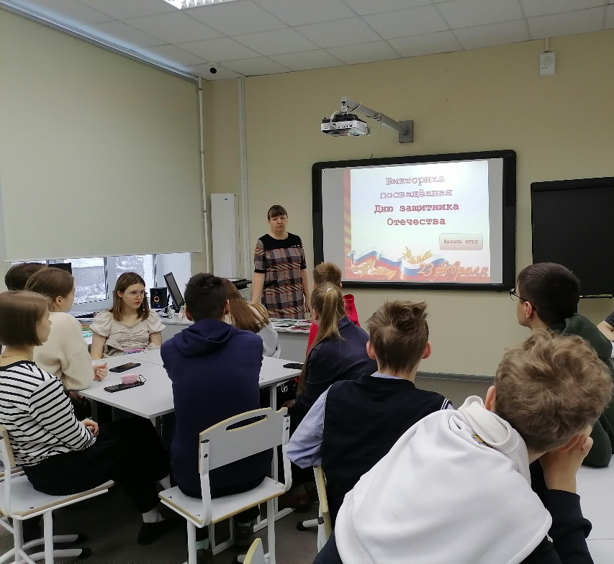
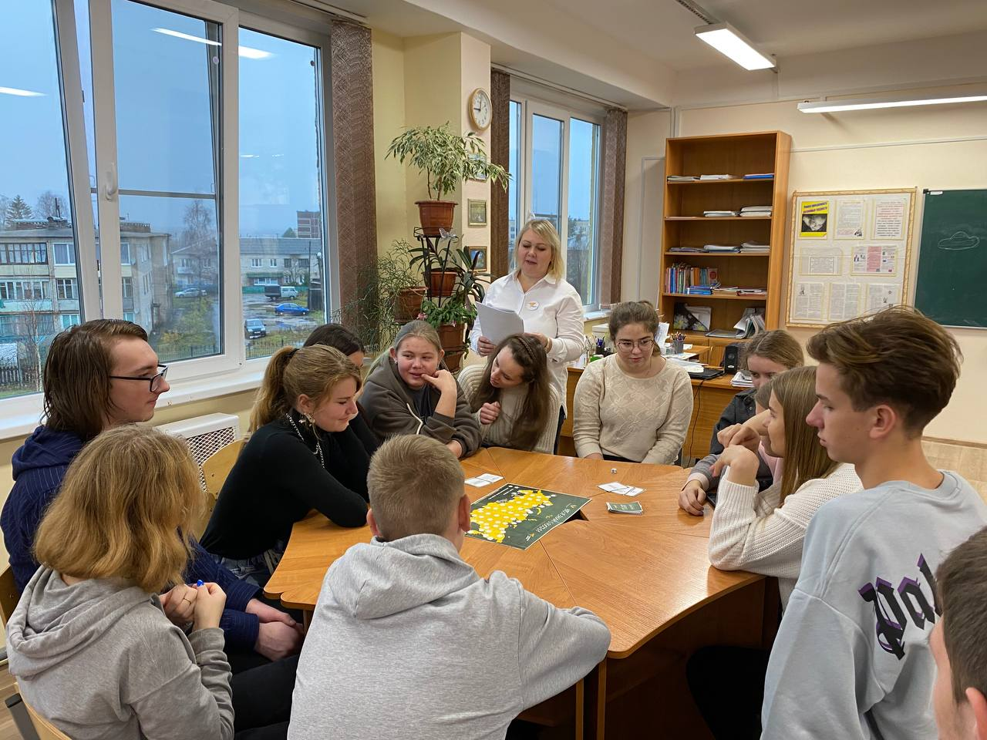
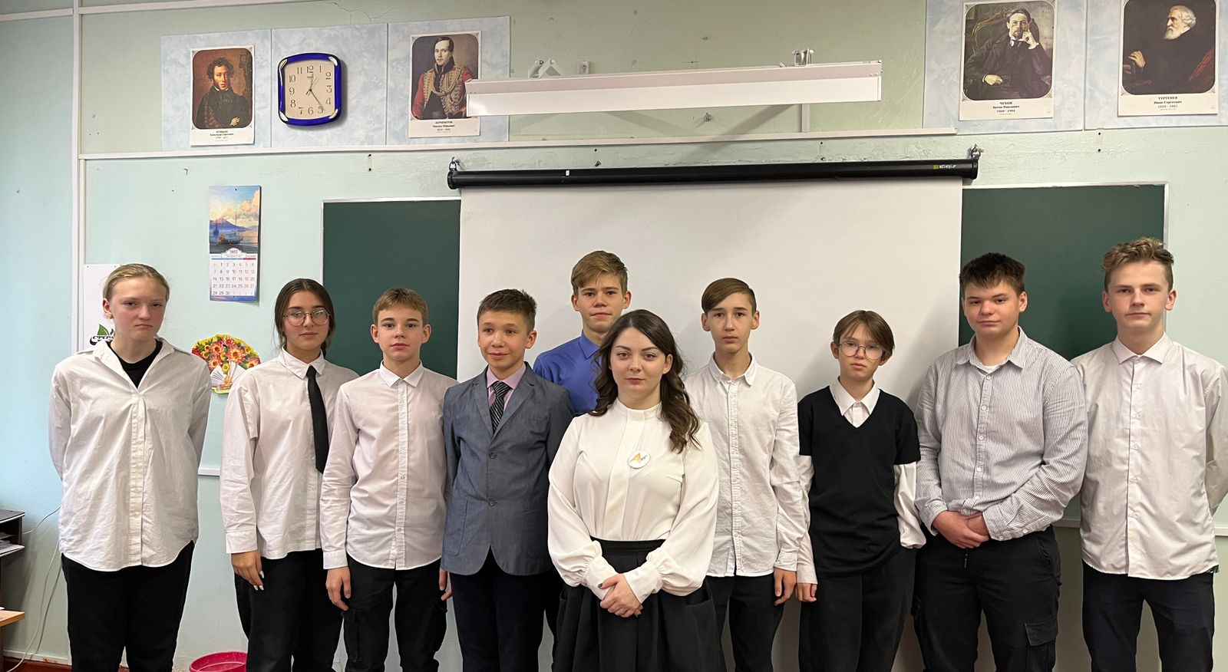
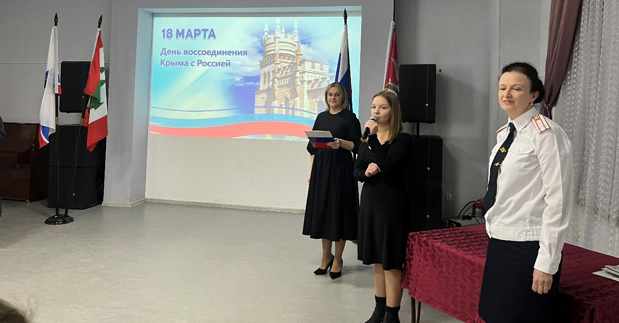

Slide 4
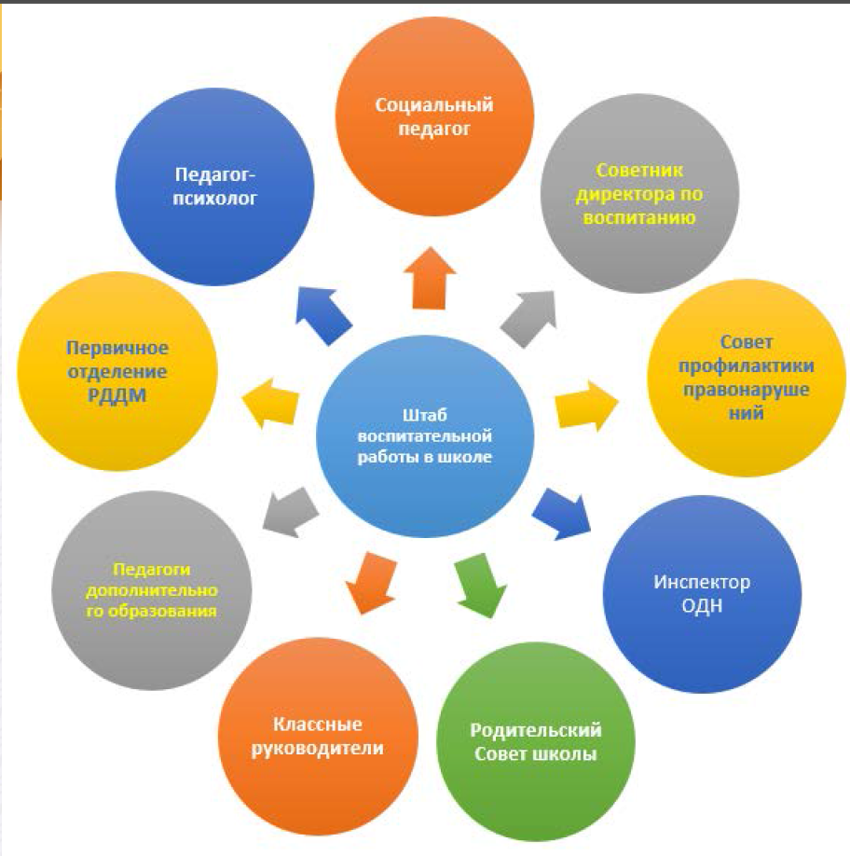
В соответствии с решением руководителя образовательной организации
в состав Штаба могут входить
заместитель директора по воспитательной работе,
советник директора по воспитательной работе и работе с детскими общественными объединениями;
педагог-организатор;
социальный педагог;
педагог-психолог;
руководитель школьного МО классных руководителей;
руководители спортивного клуба, школьного театра, медиацентра;
представители родительской общественности;
члены ученического самоуправления;
успешные выпускники школы, а также внешние социальные партнеры;
и иные заинтересованные лица.

Slide 5
Цель Штаба:
создание целостной системы воспитания образовательного учреждения для реализации приоритетов воспитательной работы.
Задачи:
1. Координация действий субъектов воспитательного процесса.
2. Создание условий в школе для воспитания у обучающихся активной гражданской позиции, основанной на традиционных культурных, духовных и нравственных ценностях российского общества.
3. Реализация воспитательных возможностей общешкольных ключевых дел, поддержка традиций их коллективного планирования, организация проведения их анализа в школьном сообществе.
4. Вовлечение обучающихся, в том числе и находящихся в социально опасном положении, в работу кружков и спортивных секций, досуговую деятельность во внеурочное и каникулярное время.
5. Содействие в организации работы ученического самоуправления.
6. Взаимодействие с детскими общественными объединениями и организациями.
7. Координация работы школьных «бумажных» и электронных медиа с целью реализации их воспитательного потенциала.
8. Организация работы с семьями школьников, их родителями или законными представителями, направленной на совместное решение проблем личностного развития и воспитания детей.

Slide 6
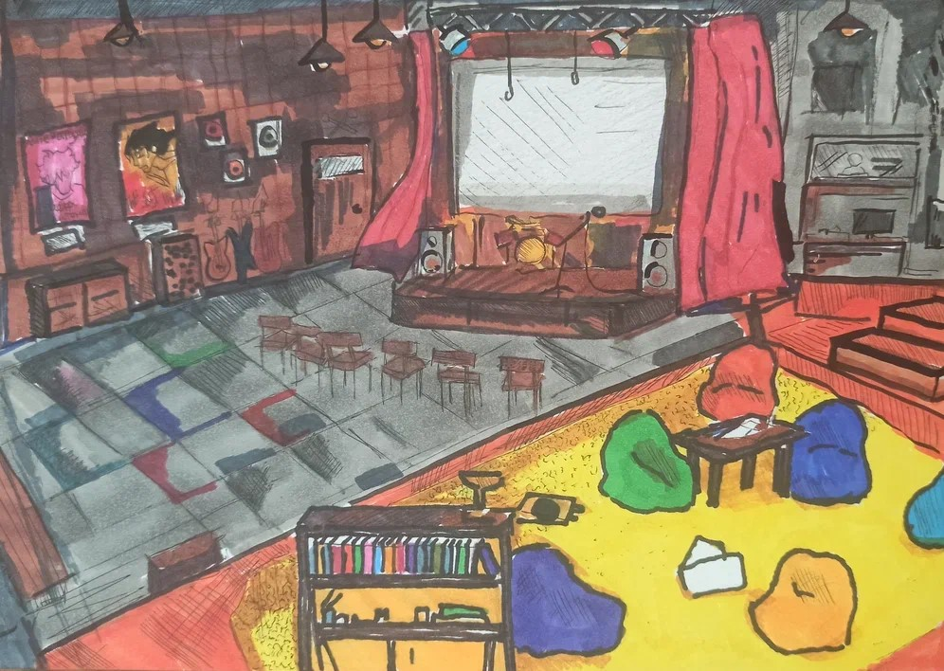
Центр детских инициатив (ЦДИ)
Окружающая обучающихся предметно-эстетическая среда школы направлена на обогащение их внутреннего мира, создание атмосферы психологического комфорта, поднятие настроения, предупреждение стрессовых ситуаций, позитивное восприятие обучающимися пространства общеобразовательной организации, формирование у него чувства вкуса и стиля.

Slide 7
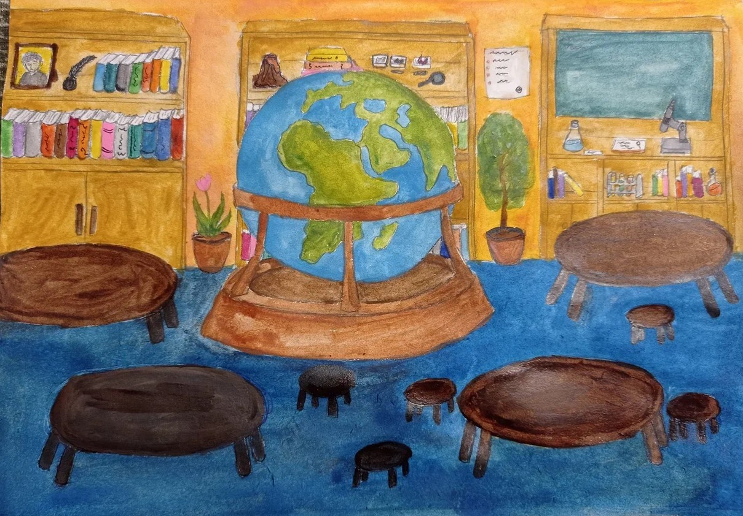

Slide 8
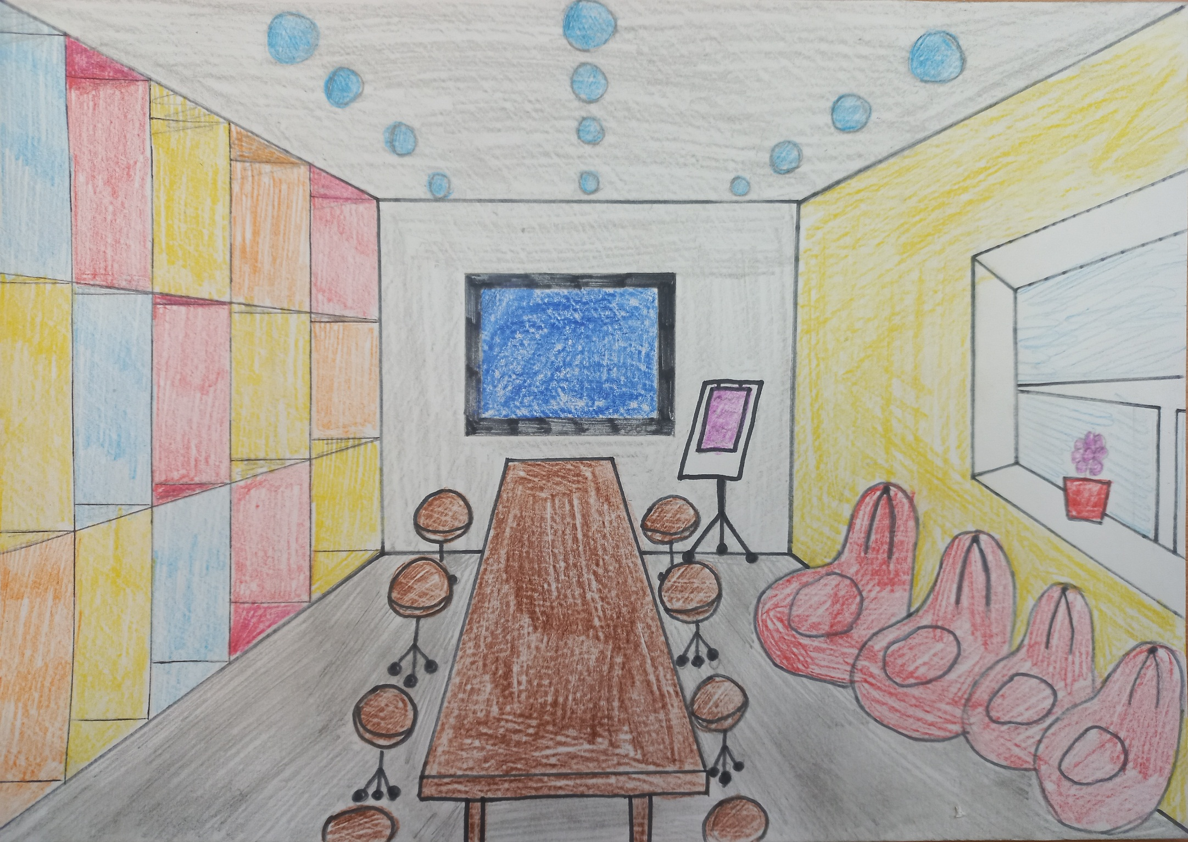

Slide 9
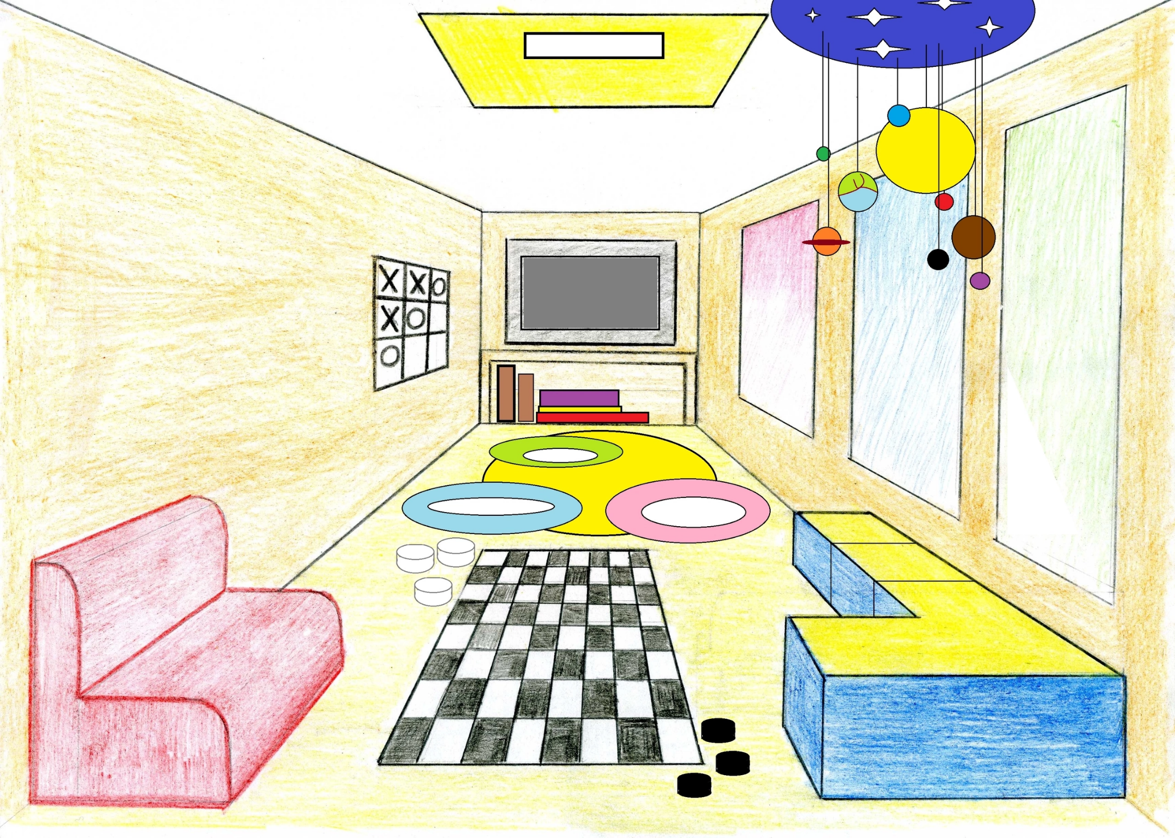

Slide 10
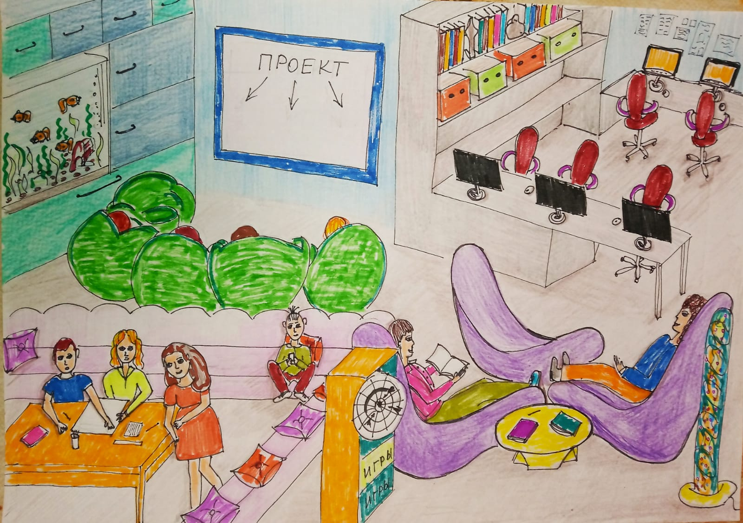

Slide 11
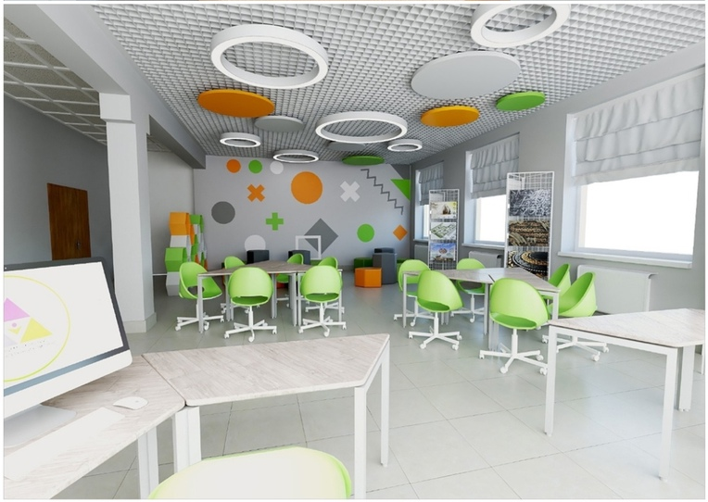

Slide 12
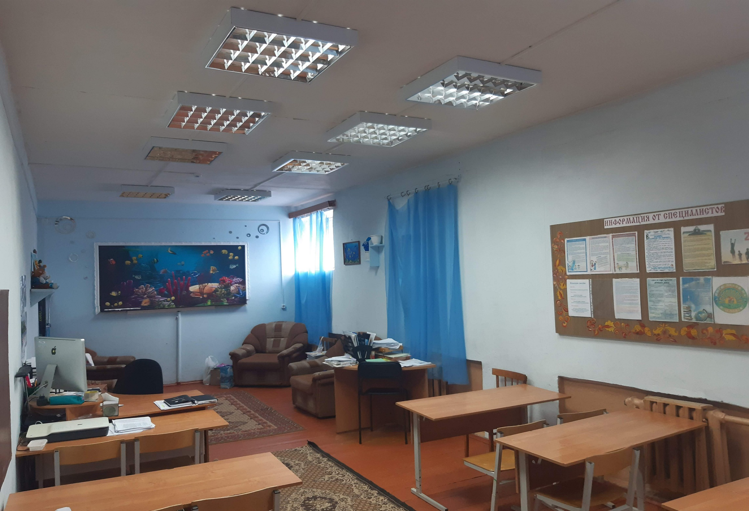

Slide 13
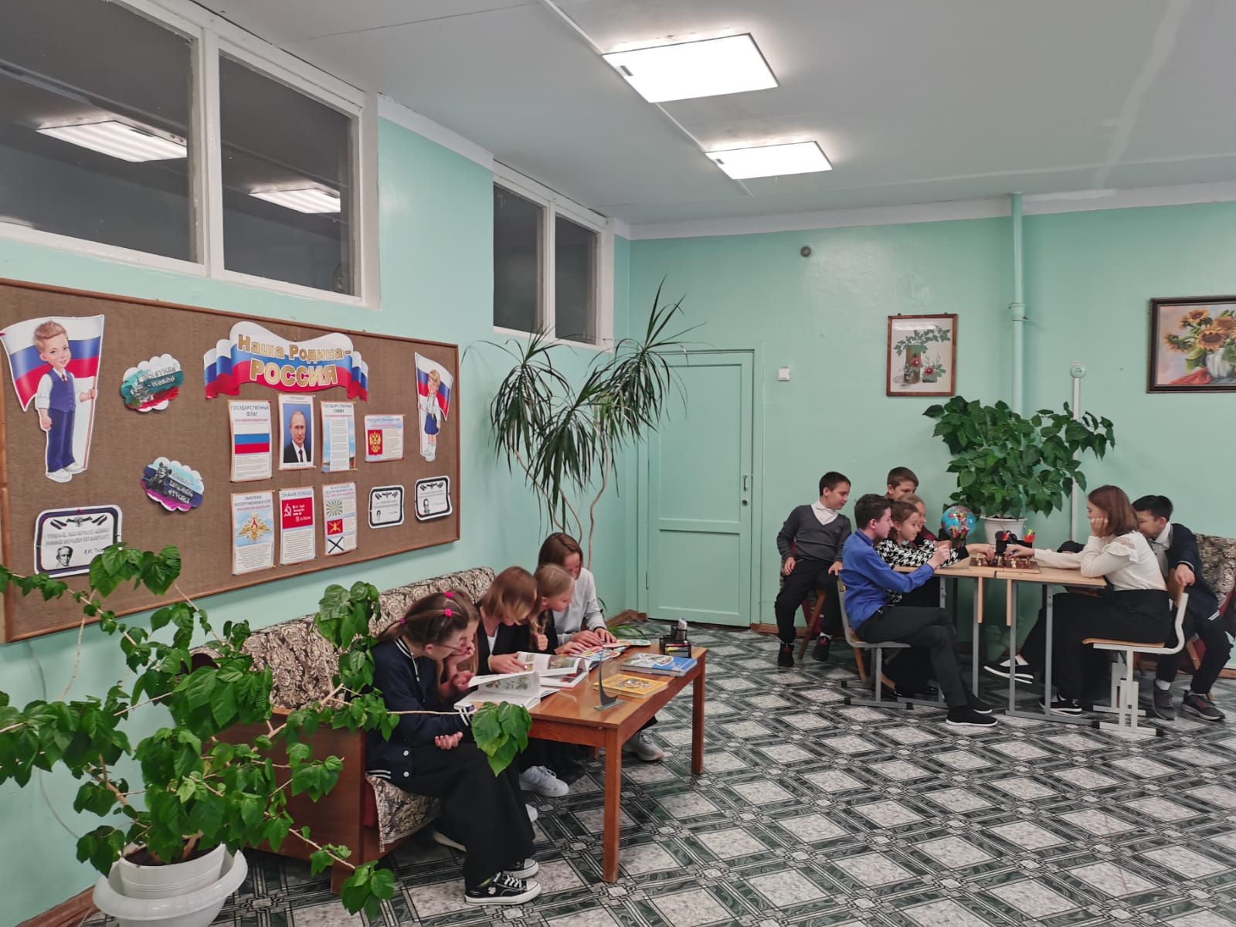

Slide 14
